Slide 1
동적페이지 종류

Slide 2

동적페이지 종류

Slide 3

동적페이지 종류

Slide 4

동적페이지 종류

Slide 5

동적페이지 종류

Slide 6
JSP 개요

Slide 7
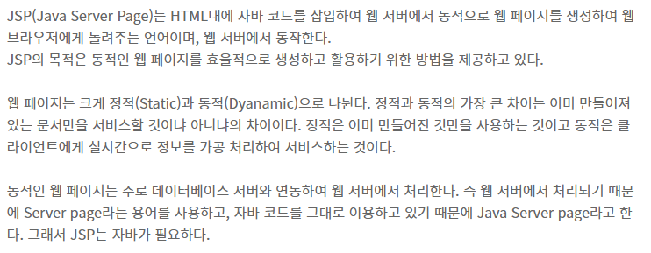
개요

Slide 8
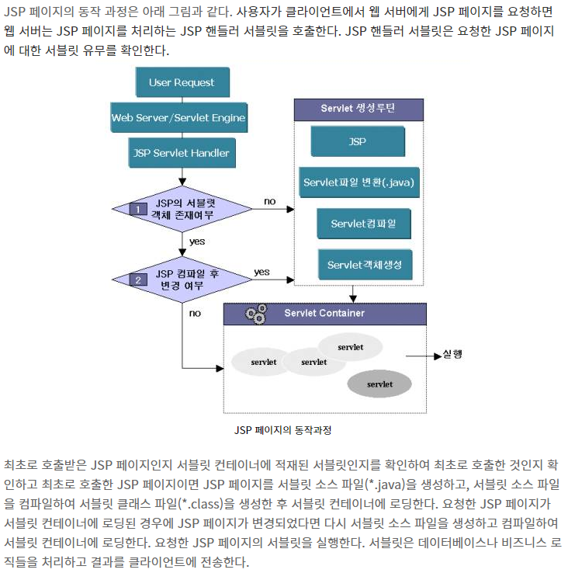
동작원리

Slide 9
서블릿 개요

Slide 10
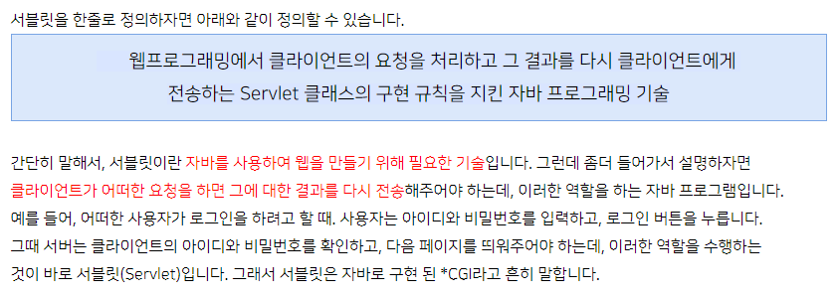
개요

Slide 11
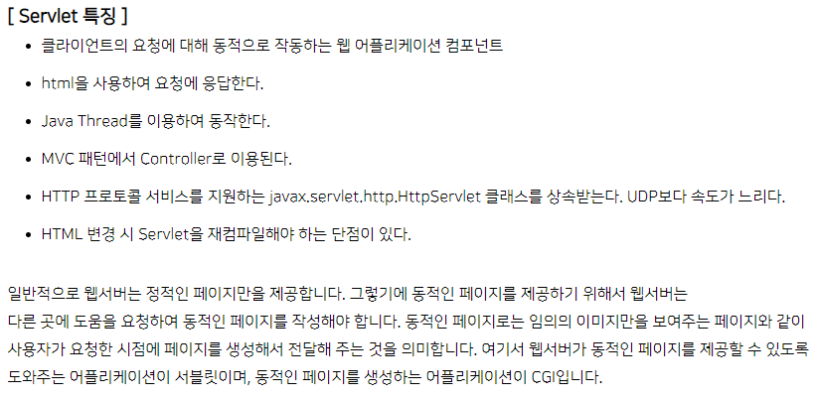
특징

Slide 12
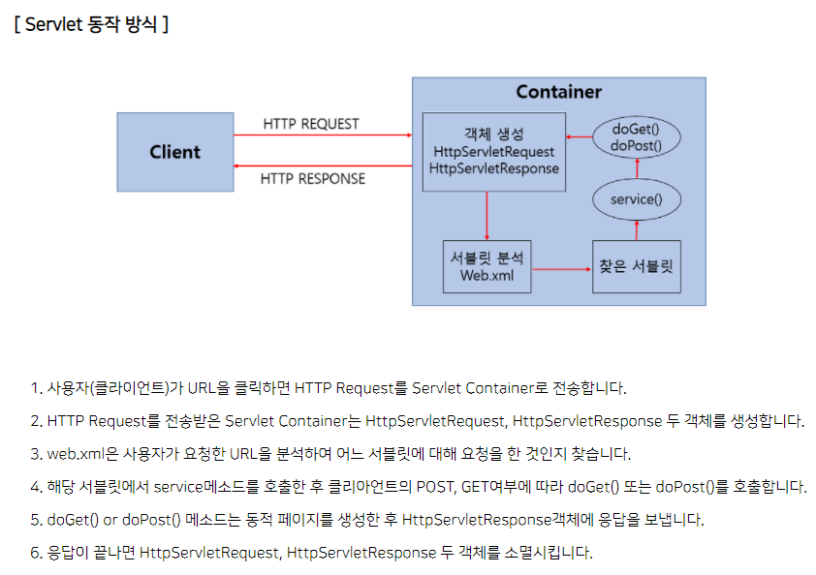
특징

Slide 13
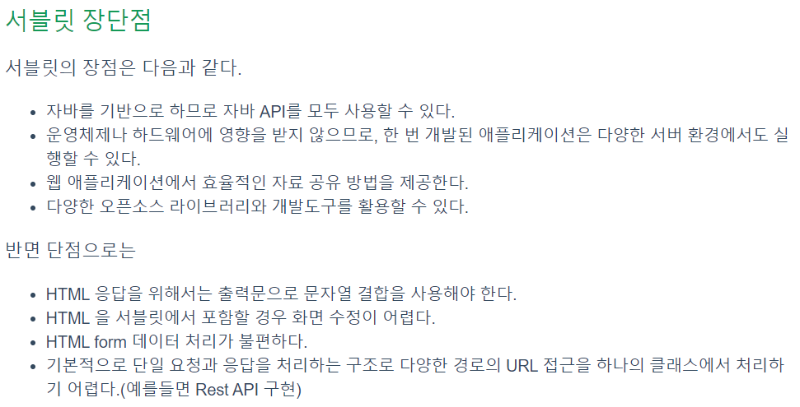
장.단점

Slide 14
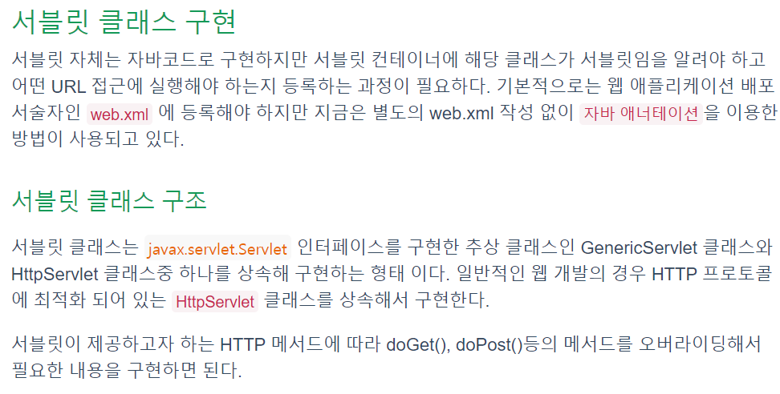
장.단점

Slide 15


장.단점

Slide 16
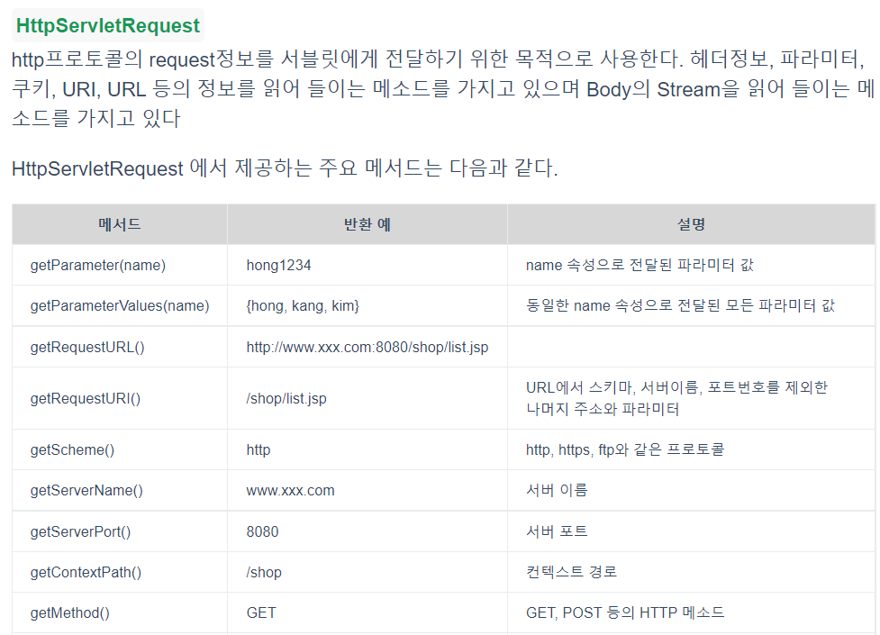
장.단점

Slide 17

장.단점

Slide 18
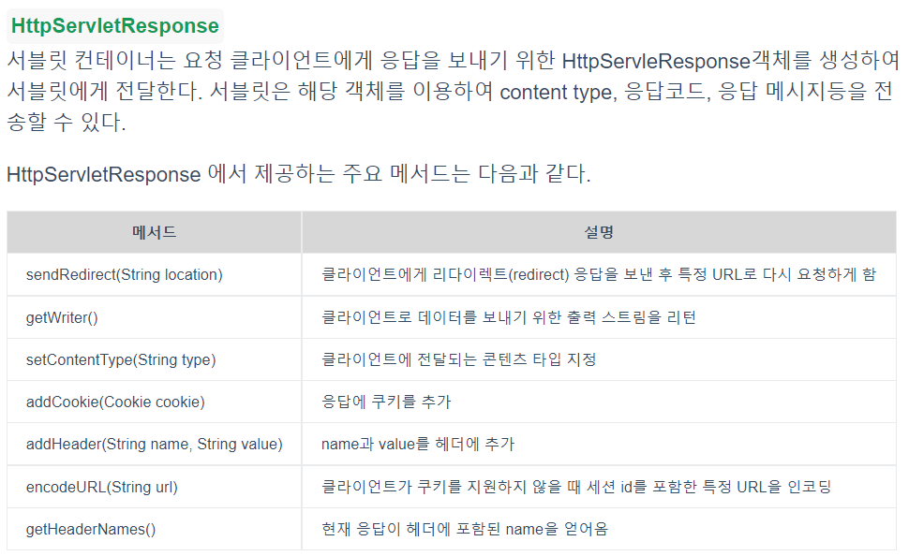
장.단점

Slide 19
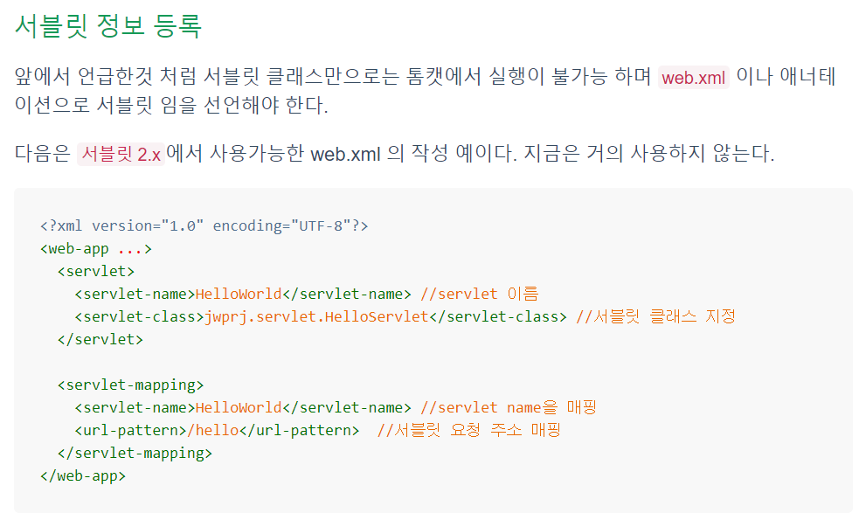
장.단점

Slide 20
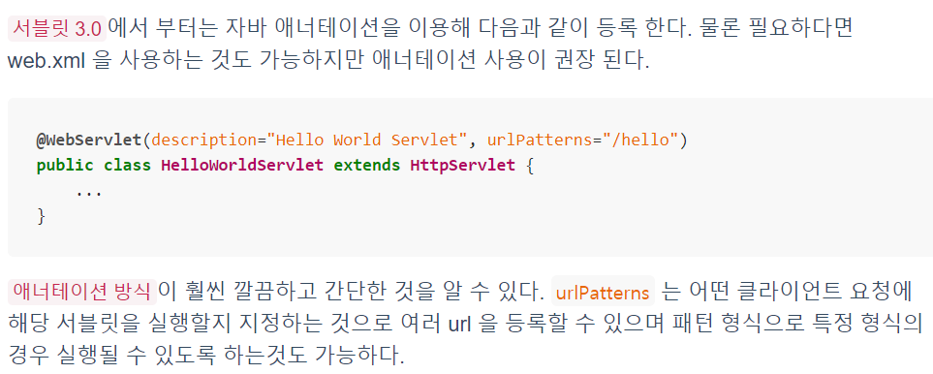
장.단점

Slide 21
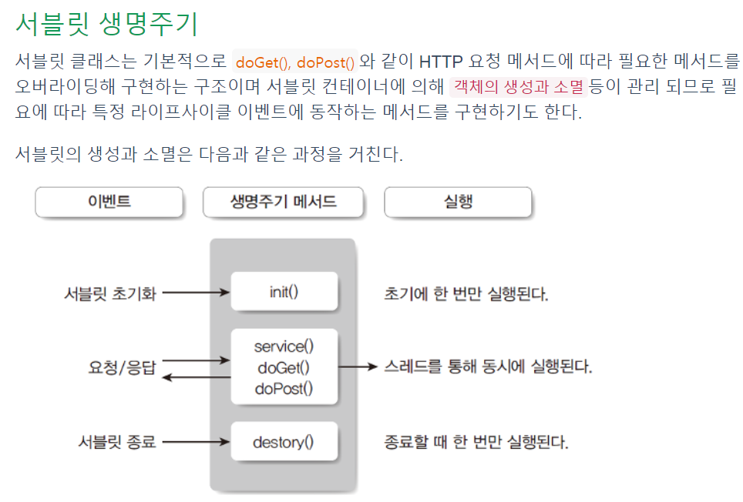
서블릿 생명주기

Slide 22

서블릿 생명주기

Slide 23
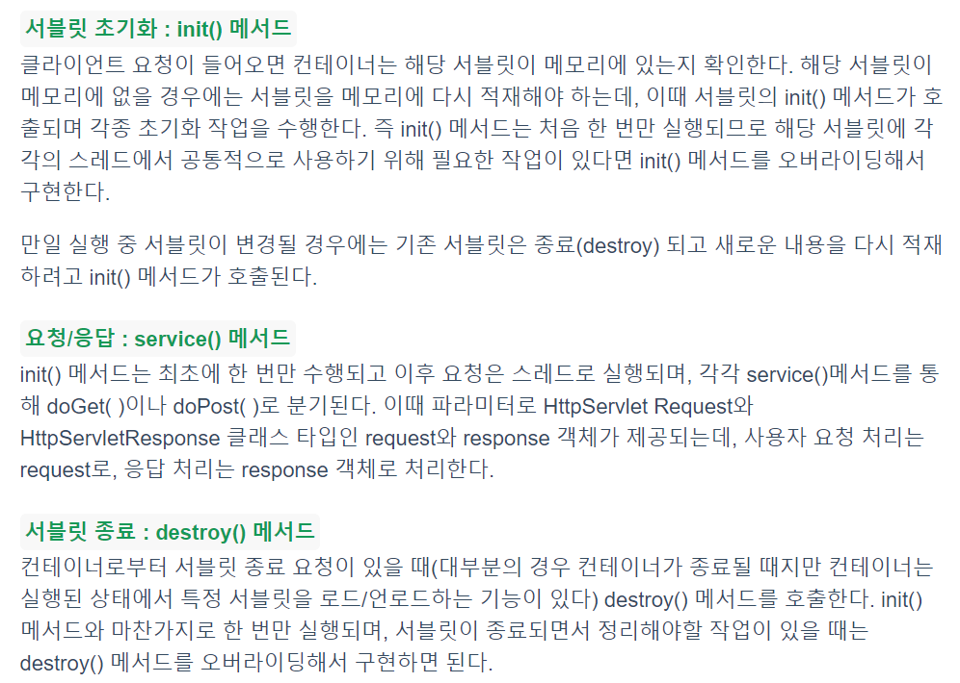
서블릿 생명주기

Slide 24
웹서버

Slide 25
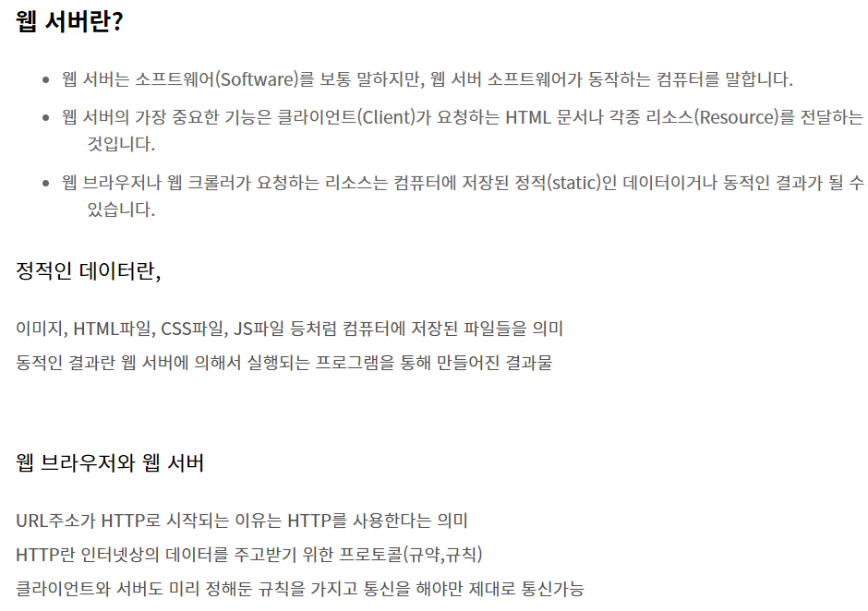
웹서버란

Slide 26
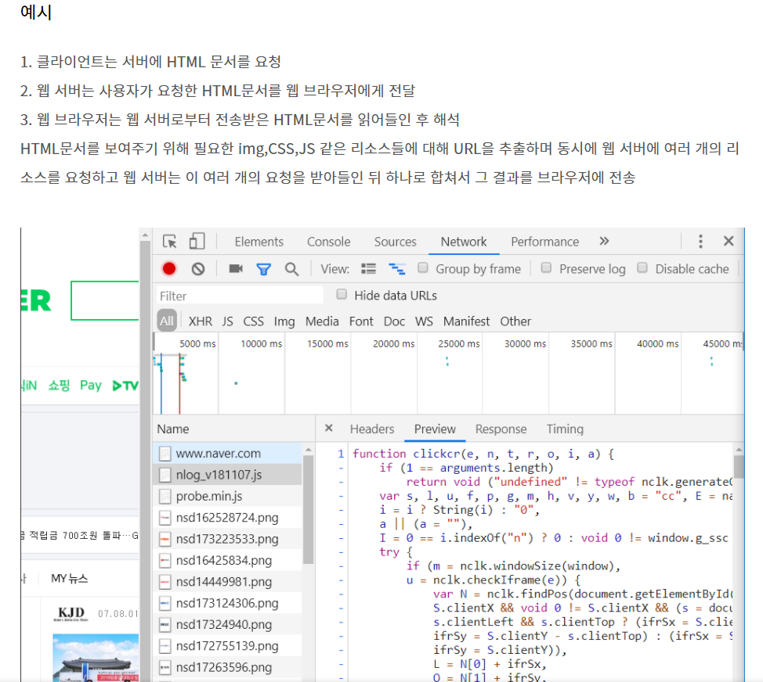
웹서버란

Slide 27
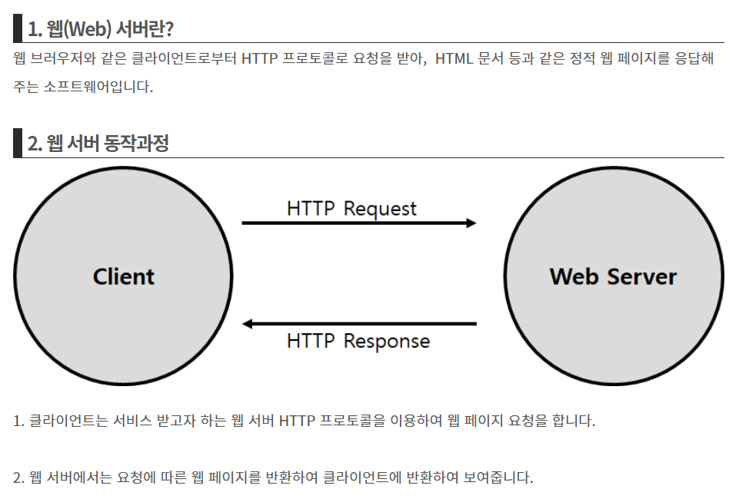
웹서버란

Slide 28
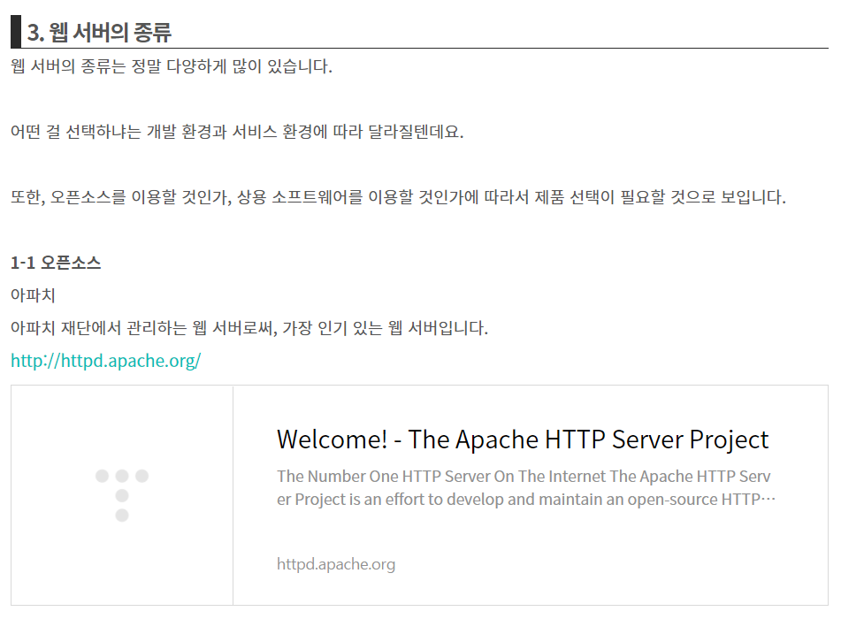
웹서버란

Slide 29
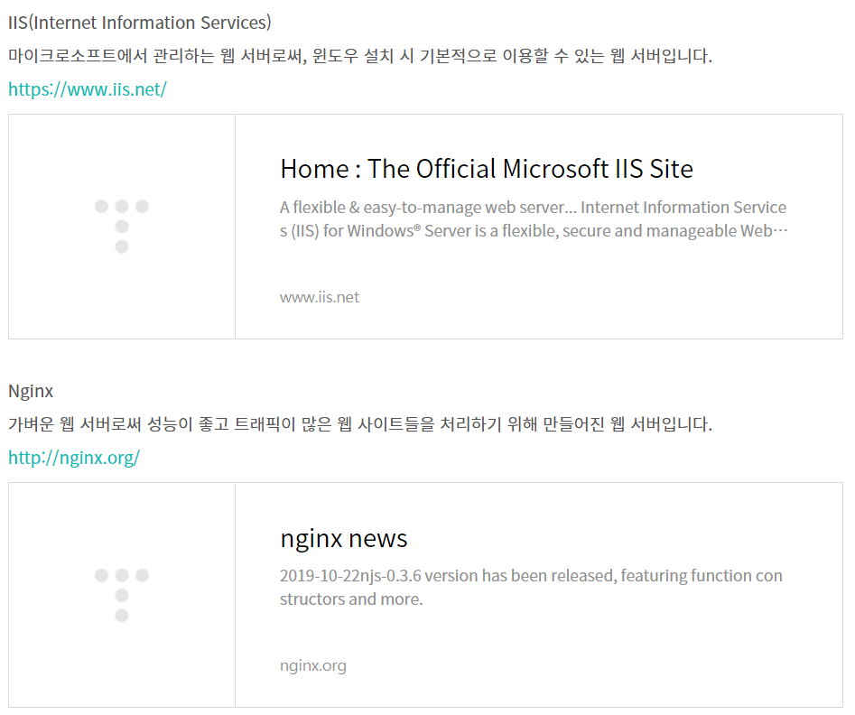
웹서버란

Slide 30
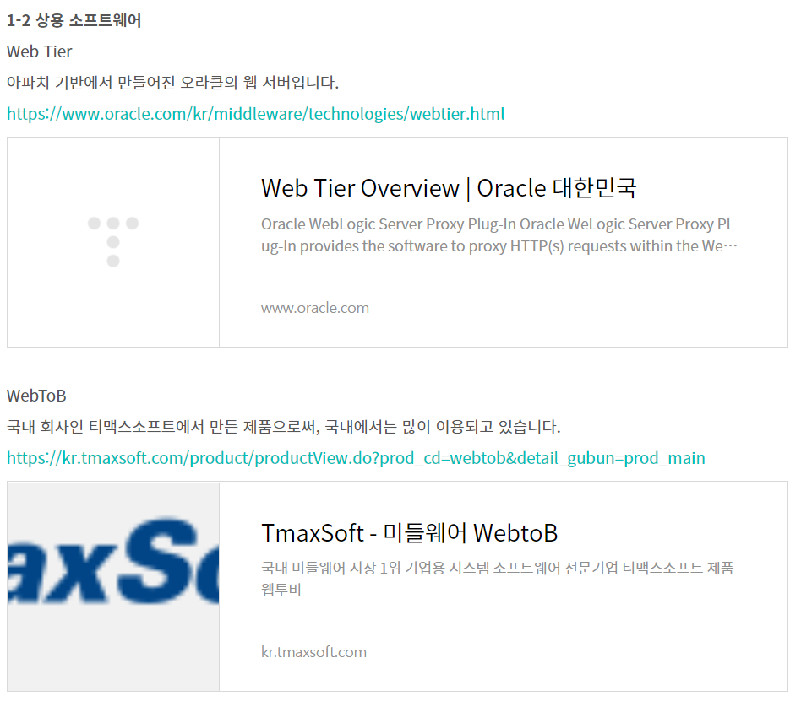
웹서버란

Slide 31
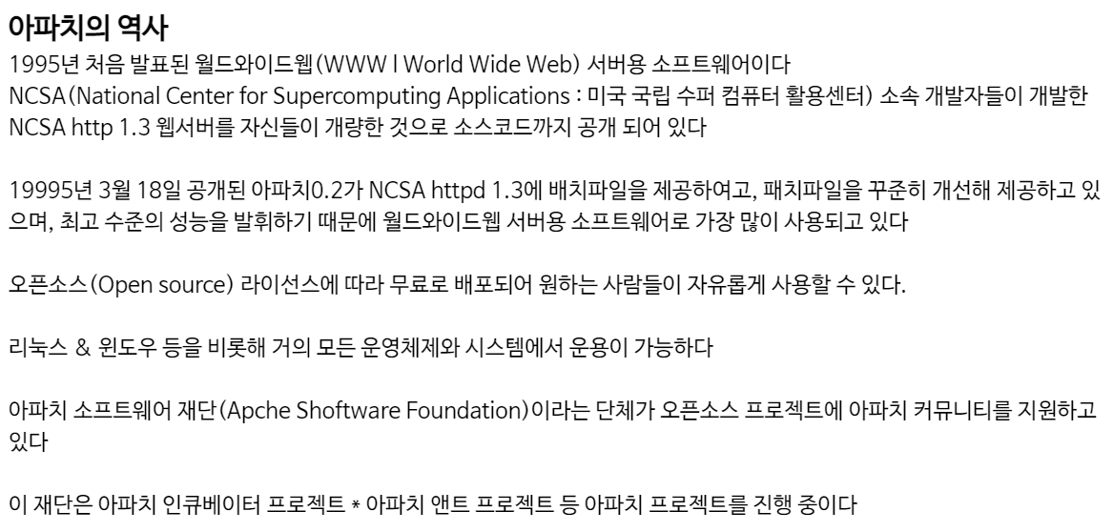
아파치의 역사

Slide 32
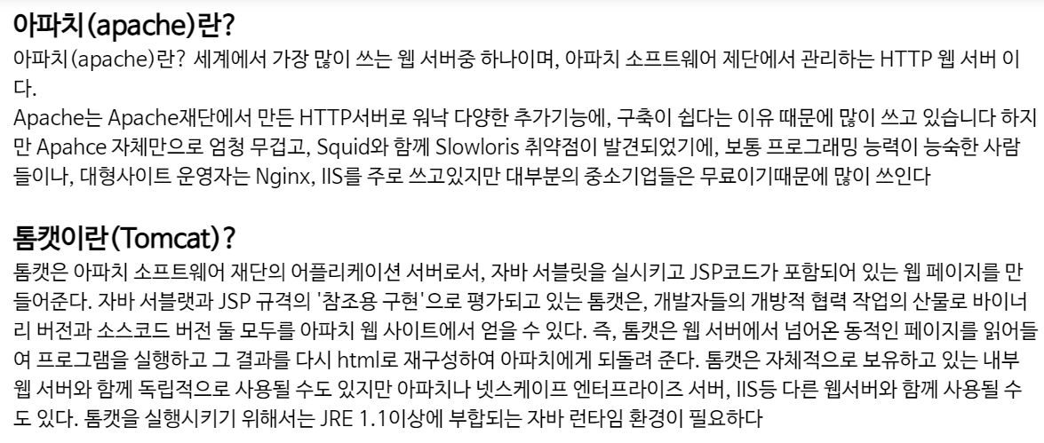
아파치의 역사

